Slide 1


Engenharia de Requisitos Tarik Ponciano

Slide 2
Engenharia de Requisitos
Os requisitos de um sistema são as descrições do que o sistema deve fazer, os serviços que oferece e as restrições a seu funcionamento.
Esses requisitos refletem as necessidades dos clientes para um sistema que serve a uma finalidade determinada, como controlar um dispositivo, colocar um pedido ou encontrar informações.
O processo de descobrir, analisar, documentar e verificar esses serviços e restrições é chamado engenharia de requisitos (RE, do inglês requirements
engineering).

Slide 3
Engenharia de Requisitos
O termo 'requisito’ não é usado de forma consistente pela indústria de software. Em alguns casos, o requisito é apenas
uma declaração abstrata em alto nível de um serviço que o sistema deve oferecer ou uma restrição a um sistema.
No outro extremo, é uma definição detalhada e formal de uma função do sistema.
Podemos usar os termos “requisitos de usuário” e “requisitos de sistema” para expressar essa diferença de detalhamento.

Slide 4
Engenharia de Requisitos
1. Requisitos de usuário são declarações, em uma linguagem natural com diagramas, de quais serviços o sistema deverá fornecer a seus usuários e as restrições com as quais este deve operar.
2. Requisitos de sistema são descrições mais detalhadas das funções, serviços e restrições operacionais do sistema de software. O documento de requisitos do sistema (às vezes, chamado especificação funcional) deve definir exatamente o que deve ser implementado. Pode ser parte do contrato entre o comprador do sistema e os desenvolvedores de software.

Slide 5
Engenharia de Requisitos
Diferentes níveis de requisitos são úteis, pois eles comunicam informações sobre o sistema para diferentes tipos de leitor.
Os leitores dos requisitos de usuário não costumam se preocupar com a forma como o sistema será implementado; podem ser gerentes que não estão interessados nos recursos detalhados do sistema.
Os leitores dos requisitos de sistema precisam saber mais detalhadamente o que o sistema fará, porque estão interessados em como ele apoiará os processos dos negócios ou porque estão envolvidos na implementação do sistema.

Slide 6
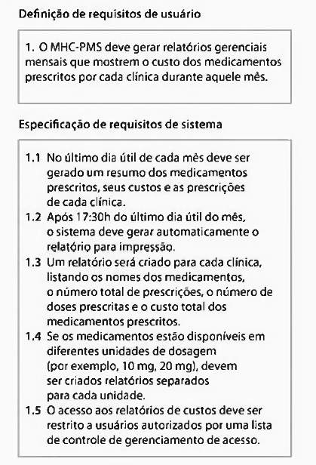
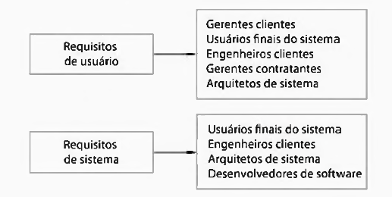
Engenharia de Requisitos

Slide 7
Engenharia de Requisitos
Requisitos funcionais: São declarações de serviços que o sistema deve fornecer, de como o sistema deve reagir a entradas específicas e de como o sistema deve se comportar em determinadas situações. Em alguns casos, os requisitos funcionais também podem explicitar o que o sistema não deve fazer.
Requisitos não funcionais: São restrições aos serviços ou funções oferecidos pelo sistema. Incluem restrições de timing, restrições no processo de desenvolvimento e restrições impostas pelas normas. Ao contrário das características individuais ou serviços do sistema, os requisitos não funcionais, muitas vezes, aplicam-se ao sistema como um todo.
Regras de negócio: São definidas como diretrizes ou restrições que especificam como um sistema deve funcionar para atender aos requisitos e objetivos de negócio de uma organização. Essas regras são derivadas das necessidades e políticas do negócio e desempenham um papel crucial na definição do comportamento do sistema.

Slide 8
Engenharia de Requisitos
Na realidade, a distinção entre diferentes tipos de requisitos não é tão clara como sugerem essas definições simples. Um requisito de usuário relacionado com a proteção, tal como uma declaração de limitação de acesso a usuários autorizados, pode parecer um requisito não funcional.
No entanto, quando desenvolvido em mais detalhes, esse requisito pode gerar outros requisitos, claramente funcionais, como a necessidade de incluir recursos de
autenticação de usuário no sistema.
Isso mostra que os requisitos não são independentes e que muitas vezes geram ou restringem outros requisitos. Portanto, os requisitos de sistema não apenas especificam os serviços ou as características necessárias ao sistema, mas também a funcionalidade necessária para garantir que esses serviços/características sejam entregues corretamente.

Slide 9
Requisitos Funcionais
Os requisitos funcionais descrevem as funcionalidades específicas que o sistema deve fornecer para atender às necessidades do usuário e do negócio.
Eles definem o comportamento do sistema em termos de entradas, saídas e processamento de dados.
Exemplos de requisitos funcionais incluem a capacidade de um sistema de cadastro de clientes de permitir que os usuários criem novas contas, a funcionalidade de um sistema de reservas online que permite aos usuários selecionar e reservar hotéis e a capacidade de um sistema de folha de pagamento de calcular os salários dos funcionários com base em diferentes critérios.

Slide 10
Requisitos Funcionais
Sistema de Gerenciamento de Biblioteca:
RF1: Permitir que os usuários façam login em suas contas.
RF2: Permitir que os usuários pesquisem livros por título, autor ou categoria.
RF3: Permitir que os usuários solicitem empréstimos de livros disponíveis.
RF4: Permitir que os administradores adicionem, removam ou atualizem informações sobre livros, como título, autor e disponibilidade.
RF5: Enviar notificações por e-mail aos usuários sobre datas de devolução e reservas de livros.
RF6: Gerar relatórios de estatísticas de empréstimos, como livros mais populares e usuários mais ativos.

Slide 11
Requisitos Funcionais
Sistema de Reservas de Voo:
RF1: Permitir que os usuários pesquisem voos por origem, destino e data.
RF2: Permitir que os usuários visualizem detalhes dos voos, como horário de partida, horário de chegada e preço.
RF3: Permitir que os usuários selecionem voos e reservem assentos.
RF4: Integrar um sistema de pagamento para processar reservas de voos.
RF5: Enviar confirmações de reserva por e-mail aos usuários.
RF6: Permitir que os usuários cancelem ou modifiquem suas reservas dentro de um determinado período de tempo antes do voo.

Slide 12
Requisitos Funcionais
Sistema de Gestão de Restaurante:
RF1: Permitir que os clientes visualizem o menu do restaurante.
RF2: Permitir que os clientes façam pedidos de alimentos e bebidas.
RF3: Permitir que os garçons recebam e processem pedidos dos clientes.
RF4: Permitir que os chefs recebam e preparem pedidos na cozinha.
RF5: Manter um registro de estoque de ingredientes e atualizá-lo automaticamente com base nos pedidos recebidos.
RF6: Gerar recibos e contas para os clientes no final da refeição.

Slide 13
Requisitos Não-Funcionais
Os requisitos não-funcionais especificam os atributos de qualidade do sistema, como desempenho, segurança, usabilidade e escalabilidade.
Eles descrevem as características do sistema que não estão diretamente relacionadas à funcionalidade específica do negócio, mas que são igualmente importantes para a eficácia e utilidade do sistema.
Os requisitos não-funcionais geralmente se aplicam a todo o sistema e têm um impacto transversal em várias áreas.
Exemplos de requisitos não-funcionais incluem requisitos de desempenho (tempo de resposta, escalabilidade), requisitos de segurança (autenticação, autorização), requisitos de usabilidade (facilidade de uso, acessibilidade) e requisitos de manutenibilidade (facilidade de manutenção, modularidade do código).

Slide 14
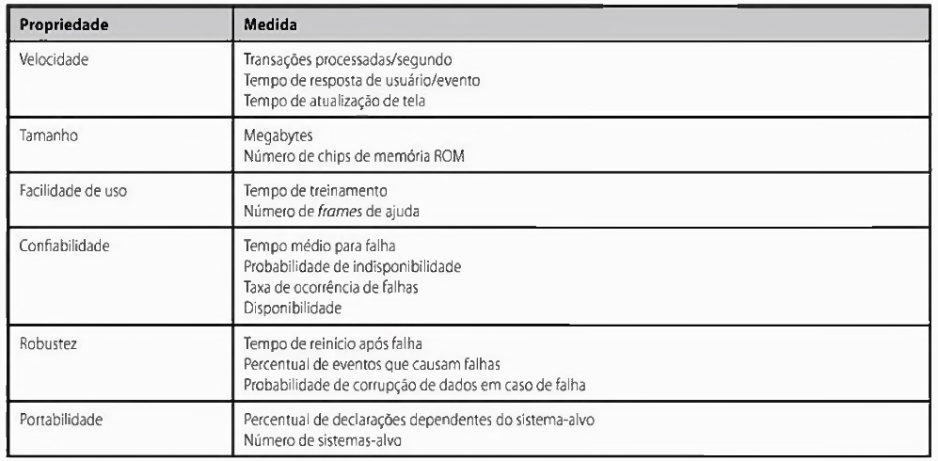
Requisitos Não-Funcionais

Slide 15
Requisitos Não-Funcionais
Desempenho:
RNF1: O sistema deve ser capaz de lidar com 1000 transações por minuto durante os horários de pico.
RNF2: O tempo de resposta para qualquer ação do usuário não deve exceder 2 segundos.
RNF3: O sistema deve ser escalável para suportar um aumento de 50% na carga de trabalho dentro de um ano.
Segurança:
RNF4: Todos os dados do usuário devem ser armazenados de forma criptografada no banco de dados.
RNF5: O sistema deve implementar autenticação de dois fatores para acesso dos usuários.
RNF6: O acesso às funcionalidades administrativas deve ser restrito a usuários autorizados por meio de controle de acesso baseado em papéis.

Slide 16
Requisitos Não-Funcionais
Usabilidade:
RNF7: O sistema deve ser intuitivo e fácil de usar, com uma curva de aprendizado de no máximo 15 minutos para novos usuários.
RNF8: O sistema deve ser acessível para usuários com deficiências visuais, seguindo as diretrizes de acessibilidade WCAG 2.1.
RNF9: O design da interface do usuário deve ser consistente em todas as telas e seguir as melhores práticas de design de UX.
Confiabilidade:
RNF10: O sistema deve ter um tempo médio entre falhas (MTBF) de pelo menos 1000 horas.
RNF11: Deve haver backups diários dos dados do sistema, com capacidade de recuperação em caso de falha.
RNF12: O sistema deve ser capaz de detectar e corrigir automaticamente erros não críticos sem a intervenção do usuário.

Slide 17
Requisitos Não-Funcionais
Manutenibilidade:
RNF13: O código-fonte do sistema deve ser bem documentado e seguir padrões de codificação definidos.
RNF14: As atualizações de software devem ser fáceis de implantar e não devem interromper o funcionamento do sistema.
RNF15: O sistema deve ser modular e extensível, permitindo a adição de novas funcionalidades com o mínimo de impacto nas partes existentes.
Compatibilidade:
RNF16: O sistema deve ser compatível com os principais navegadores da web (Chrome, Firefox, Safari, Edge) nas versões mais recentes.
RNF17: O sistema deve ser compatível com diferentes sistemas operacionais, como Windows, macOS e Linux.
RNF18: O sistema deve ser capaz de se integrar facilmente a sistemas de terceiros por meio de APIs bem documentadas.

Slide 18
Regras de Negócio
As regras de negócio descrevem as restrições, políticas e diretrizes específicas que regem o comportamento do sistema em relação aos processos e operações do negócio.
Elas se concentram em definir como o sistema deve funcionar para atender às necessidades e objetivos do negócio.
Geralmente, as regras de negócio são derivadas dos requisitos e objetivos do negócio, e são voltadas para a lógica de negócio do sistema.
Exemplos de regras de negócio incluem políticas de segurança, validações de dados, processos de negócio e cálculos específicos relacionados aos aspectos operacionais do negócio.

Slide 19
Regras de Negócio
Políticas de Segurança:
RN1: Todos os usuários devem autenticar-se usando credenciais válidas antes de acessar o sistema.
RN2: Os administradores têm permissão para acessar e modificar apenas os dados e configurações relevantes às suas responsabilidades.
RN3: As transações financeiras devem ser protegidas por meio de criptografia e mecanismos de autenticação adicionais.
Validação de Dados:
RN4: Todos os campos obrigatórios em formulários devem ser preenchidos antes que os dados possam ser salvos no sistema.
RN5: As datas de nascimento dos clientes devem estar no formato DD/MM/AAAA e ser válidas.
RN6: O sistema não deve aceitar valores negativos em campos de quantidade ou preço.

Slide 20
Regras de Negócio
Regras de Negócio Específicas do Domínio:
RN7: Um cliente só pode ter um único pedido de reserva de hotel ativo por vez.
RN8: Os clientes que adquirirem um plano de assinatura devem ter acesso ilimitado ao conteúdo durante o período da assinatura.
RN9: Os produtos em estoque devem ser automaticamente atualizados quando uma venda for concluída no sistema de PDV.
Políticas de Negócio:
RN10: Os reembolsos só serão processados se solicitados dentro de 30 dias após a data da compra e se o produto estiver em condições adequadas.
RN11: Os funcionários devem solicitar aprovação de um gerente para despesas de viagem que excedam um determinado valor.
RN12: Os clientes que se cadastrarem em uma promoção devem receber um cupom de desconto de boas-vindas por e-mail.

Slide 21
Regras de Negócio
Restrições Regulatórias:
RN13: O sistema deve reter os registros de transações financeiras por um período mínimo de 5 anos para estar em conformidade com regulamentações fiscais.
RN14: As transações de pagamento online devem seguir as normas de segurança PCI DSS para proteger os dados do cartão de crédito dos clientes.
RN15: Os dados pessoais dos clientes devem ser tratados de acordo com as leis de proteção de dados, como o GDPR na União Europeia.

Slide 22
Documento de Requisitos
É uma declaração oficial de o que os desenvolvedores do sistema de
vem implementar. Deve incluir tanto os requisitos de usuário para um sistema quanto uma especificação detalhada dos requisitos de sistema.
Em alguns casos, os requisitos de usuário e de sistema são integrados em uma única descrição. Em outros, os requisitos de usuário são definidos em uma introdução à especificação de requisitos de sistema.
Se houver um grande número de requisitos, os requisitos detalhados de sistema podem ser apresentados em um documento separado.
Os métodos ágeis de desenvolvimento argumentam que os requisitos mudam tão rapidamente que um documento de requisitos já está ultrapassado assim que termina de ser escrito.

Slide 23
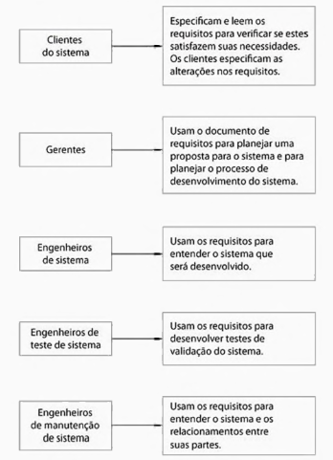
Documento de Requisitos

Slide 24
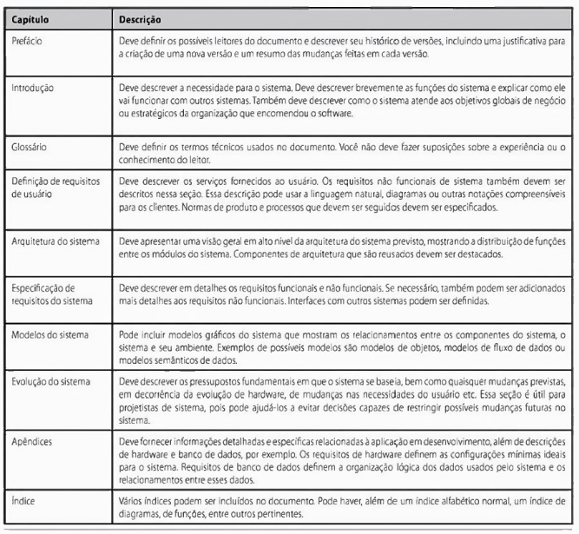
Documento de Requisitos

Slide 25
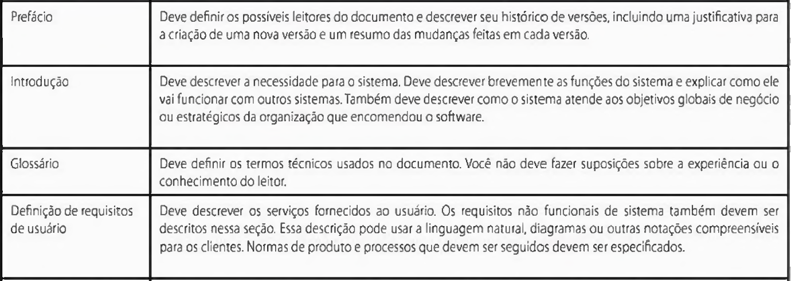

Slide 26
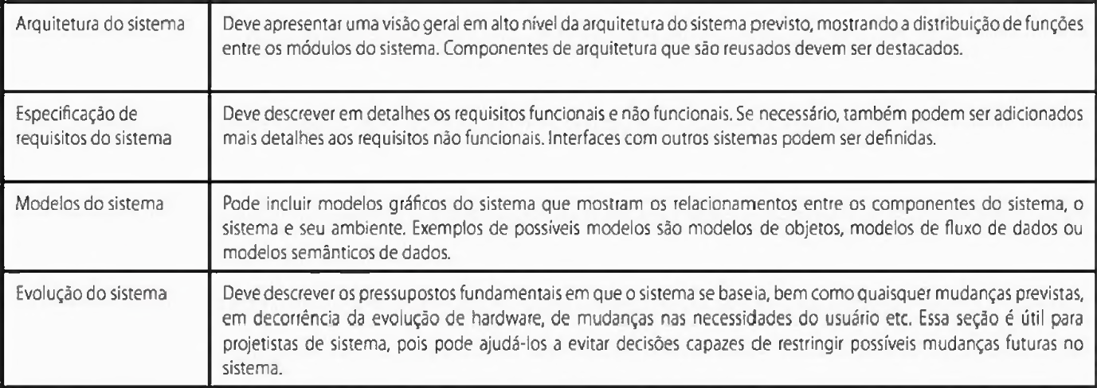
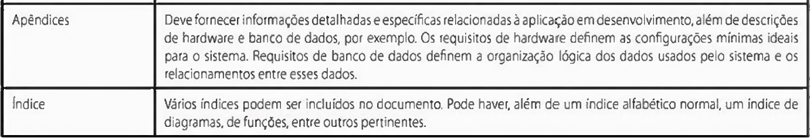

Slide 27
https://www.facom.ufu.br/~ronaldooliveira/PDS-2019-1/Aula6-ModeloRequisitos.pdf

Slide 28
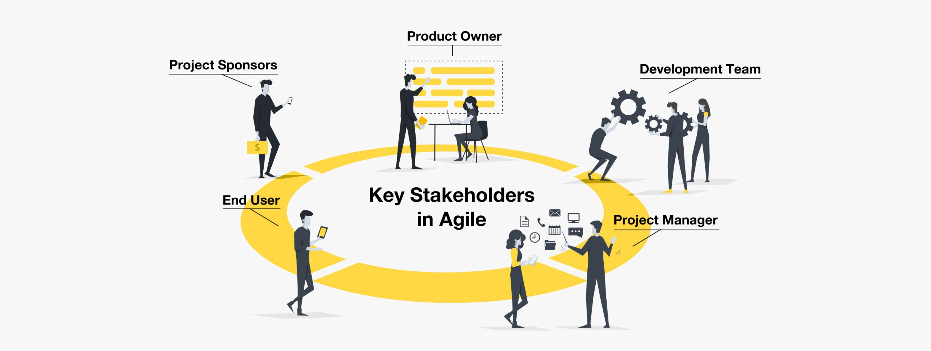
Especificação de Requisitos
A especificação de requisitos é o processo de escrever os requisitos de usuário e de sistema em um documento de requisitos. Idealmente, os requisitos de usuário e de sistema devem ser claros, inequívocos, de fácil compreensão, completos e consistentes.
Na prática, isso é difícil de conseguir, pois os stakeholders interpretam os requisitos de maneiras diferentes, e, muitas vezes, notam-se conflitos e inconsistências inerentes aos requisitos.

Slide 29
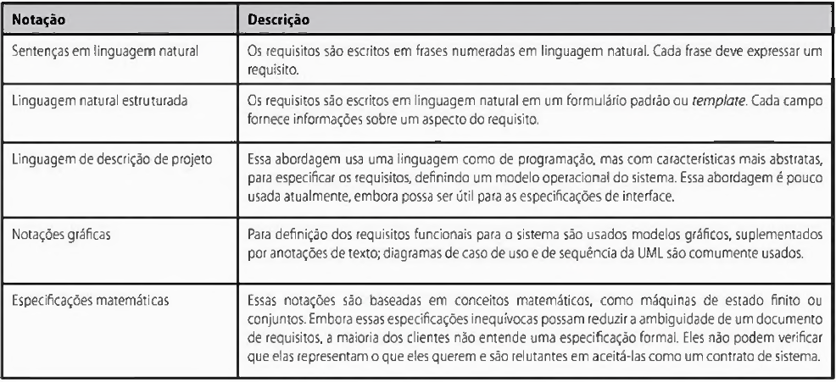
Especificação de Requisitos

Slide 30
Especificação de Requisitos
Invente um formato-padrão e garanta que todas as definições de requisitos aderem a esse formato. A padronização do formato torna menos prováveis as omissões e mais fácil a verificação dos requisitos.
Use uma linguagem consistente para distinguir entre os requisitos obrigatórios e os desejáveis. Os obrigatórios são requisitos aos quais o sistema tem de dar suporte e geralmente são escritos usando-se 'deve'. Requisitos desejáveis não são essenciais e são escritos usando-se 'pode'.
Use uma forma de destacar as partes fundamentais do requisito (negrito, itálico ou cores).
Não assuma que os leitores compreendem a linguagem técnica da engenharia de software. Frequentemente, palavras como 'arquitetura‘ e 'módulo‘ são mal interpretadas. Você deve, portanto, evitar o uso de jargões, siglas e acrônimos.

Slide 31
Especificação de Requisitos
3.2 O sistema deve medir o açúcar no sangue e fornecer insulina, se necessário, a cada dez minutos. (Mudanças de açúcar no sangue são relativamente lentas, portanto, medições mais frequentes são desnecessárias; medições menos frequentes podem levar a níveis de açúcar
desnecessariamente elevados.)
3.6 O sistema deve, a cada minuto, executar uma rotina de auto teste com as condições a serem testadas e as ações associadas definidas no Quadro 4.3 (A rotina de auto teste pode descobrir problemas de hardware e software e pode alertar o usuário para a impossibilidade de operar
normalmente.)

Slide 32
Especificação de Requisitos
A linguagem natural estruturada é uma forma de escrever os requisitos do sistema na qual a liberdade do escritor dos requisitos é limitada e todos os requisitos são escritos em uma forma-padrão.
Essa abordagem mantém grande parte da expressividade e compreensão da linguagem natural, mas garante certa uniformidade imposta sobre a especificação.
Notações de linguagem estruturada usam templates para especificar os requisitos de sistema.
A especificação pode usar construções de linguagem de programação para mostrar alternativas e iteração; além disso, pode destacar elementos-chave pelo uso de sombreamento ou fontes diferentes.

Slide 33
Especificação de Requisitos
Para usar uma abordagem estruturada para especificação de requisitos de sistema, você pode definir um ou mais templates para representar esses requisitos como formulários estruturados.
A especificação pode ser estruturada em torno dos objetos manipulados pelo sistema, das funções desempenhadas pelo sistema, ou pelos eventos processados pelo sistema.

Slide 34
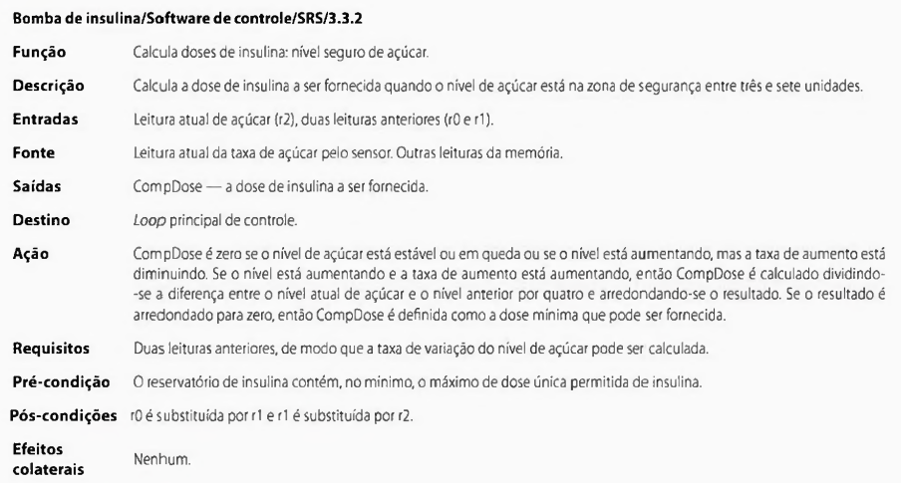
Especificação de Requisitos

Slide 35
Especificação de Requisitos
A descrição da função ou entidade a ser especificada.
Uma descrição de suas entradas e de onde elas vieram.
Uma descrição de suas saídas e para onde elas irão.
Informações sobre a informação necessária para o processamento ou outras entidades usadas no sistema (a parte 'requires').
Uma descrição da ação a ser tomada.
Se uma abordagem funcional é usada, uma pré-condição define o que deve ser verdade antes que a função seja chamada, e é chamada uma pós-condição, especificando o que é verdade depois da função.
Uma descrição dos efeitos colaterais da operação (caso haja algum).

Slide 36
Especificação de Requisitos
Usar as especificações estruturadas elimina alguns dos problemas de especificação em linguagem natural.
Reduz-se a variabilidade na especificação, e os requisitos são organizados de forma mais eficaz.
No entanto, algumas vezes ainda é difícil escrever os requisitos de forma clara e inequívoca, especialmente quando processamentos complexos (como, por exemplo, calcular a dose de insulina) devem ser especificados.
Para resolver esse problema, você pode adicionar informações extras aos requisitos em linguagem natural.
Usando tabelas ou modelos gráficos do sistema, por exemplo. Estes podem mostrar como os cálculos são executados, como o sistema muda de estado, como os usuários interagem com o sistema e como sequências de ações são executadas.

Slide 37
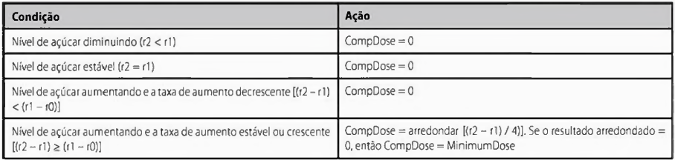
Especificação de Requisitos

Slide 38
Vamos Treinar
Utilizando um modelo para especificação de requisitos (Código, Nome, Prioridade, Descrição, Entradas e Saídas), crie o seguinte documento: 1. Introdução (Descrição breve do projeto)
2. Requisitos Funcionais
3. Requisitos Não-Funcionais
4. Regras de Negócio
Sugestão de modelo:
Funcional e Não-Funcional > https://www.facom.ufu.br/~ronaldooliveira/PDS-2019-1/Aula6-ModeloRequisitos.pdf
Ou https://www2.ufjf.br/diavi//files/2016/07/DocumentosdeRequisitosdoSistema.pdf
Regras de Negócio > https://www.alura.com.br/artigos/o-que-sao-regras-de-negocio

Slide 39
Referências
Engenharia de Software, Ian Sommerville
http://www.inf.ufes.br/~jssalamon/wp-content/uploads/disciplinas/engreq/slides/Slide%202%20-%20Introdu%C3%A7%C3%A3o%20%C3%A0%20Engenharia%20de%20Requisitos.pdf
https://slideplayer.com.br/slide/1594477/

Slide 40
Obrigado!!

